Slide 1
ÇUKUROVA ÜNİVERSİTESİ İLETİŞİM FAKÜLTESİ RADYO, TELEVİZYON VE SİNEMA BÖLÜMÜ ORYANTASYON SUNUMU
09/10/2023
Çukurova Üniversitesi İletişim Fakültesi Radyo, Televizyon Ve Sinema Bölümü
rts.cu.edu.tr
Notes:
2263 akademik, 4491 idari

Slide 2
GENEL BİLGİLER
Çukurova Üniversitesi İletişim Fakültesi resmi olarak 2006 yılında kuruldu.
Kuruluş sürecini tamamlayan Fakültemiz, 2012 yılında İletişim Bilimleri Bölümüne öğrenci alarak eğitim öğretime başladı.
2014 yılında Radyo Televizyon ve Sinema Bölümü öğrenci aldı.
Gazetecilik Bölümü ise 2017 yılı itibariyle öğrenci alarak eğitim-öğretime başladı.
Çukurova Üniversitesi İletişim Fakültesi Radyo, Televizyon Ve Sinema Bölümü
rts.cu.edu.tr
Notes:
2263 akademik, 4491 idari

Slide 3
GENEL BİLGİLER
İLAD Akreditasyonu'na sahip Türkiye çapındaki 18 Radyo, Televizyon ve Sinema bölümünden biriyiz.
İletişim Fakültesi içerisinde akredite olan tek bölümüz.
Çukurova Üniversitesi İletişim Fakültesi Radyo, Televizyon Ve Sinema Bölümü
rts.cu.edu.tr
Notes:
2263 akademik, 4491 idari

Slide 4
GENEL BİLGİLER
2023 YKS sonuçlarına göre Çukurova Üniversitesi İletişim Fakültemiz, Türkiye’deki devlet üniversiteleri İletişim Fakülteleri içinde yer alan 40 Radyo, Televizyon ve Sinema Bölümü arasında 8. olmuştur. Bununla beraber, 2023 YKS sonuçlarının ardından Fakültemizin tüm bölümleri kuruluşumuzdan bu yana en yüksek taban puanlarına ulaşmıştır.
Radyo, Televizyon ve Sinema Bölümü
 | Üniversite Adı | Fakülte/Yüksekokul Adı | Puan Türü | En Küçük Puan
1 | Marmara Üniversitesi (İstanbul) | İletişim Fakültesi | SÖZ | 403,50120
2 | İstanbul Üniversitesi | İletişim Fakültesi | SÖZ | 400,01496
3 | Ankara Üniversitesi | İletişim Fakültesi | SÖZ | 399,63637
4 | Ege Üniversitesi (İzmir) | İletişim Fakültesi | SÖZ | 378,36008
5 | Ankara Hacı Bayram Veli Üniversitesi | İletişim Fakültesi | SÖZ | 358,99212
6 | Akdeniz Üniversitesi (Antalya) | İletişim Fakültesi | SÖZ | 356,08314
7 | Gaziantep Üniversitesi | Güzel Sanatlar Fakültesi | SÖZ | 349,19762
8 | Çukurova Üniversitesi (Adana) | İletişim Fakültesi | SÖZ | 339,22123
9 | Çanakkale Onsekiz Mart Üniversitesi | İletişim Fakültesi | SÖZ | 337,43610
10 | Kocaeli Üniversitesi | İletişim Fakültesi | SÖZ | 332,32977
Çukurova Üniversitesi İletişim Fakültesi Radyo, Televizyon Ve Sinema Bölümü
rts.cu.edu.tr
Notes:
2263 akademik, 4491 idari

Slide 5
AKADEMİK PERSONEL
Bölümümüz kadrosunda;
2 Profesör
2 Doçent
3 Doktor Öğretim Üyesi
2 Öğretim Görevlisi
1 Araştırma Görevlisi
olmak üzere toplamda 10 öğretim elemanı hizmet vermektedir.
1 Araştırma Görevlimiz, ÖYP Kapsamında başka bir üniversitede lisansüstü eğitimini tamamlamış ve yakın zamanda aramıza katılacaktır.
1 Araştırma Görevlimiz, ÖYP Kapsamında başka bir üniversitede lisansüstü eğitimini sürdürmektedir.
Çukurova Üniversitesi İletişim Fakültesi Radyo, Televizyon Ve Sinema Bölümü
rts.cu.edu.tr
Notes:
2263 akademik, 4491 idari

Slide 6
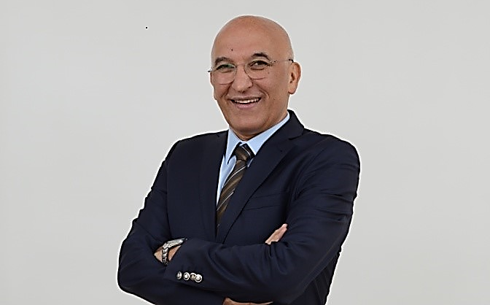
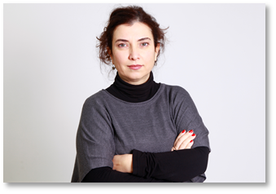
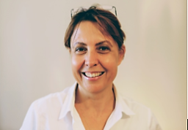
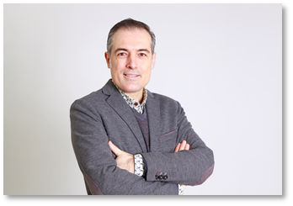
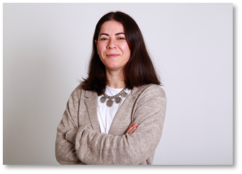
AKADEMİK PERSONEL
Prof. Dr. Muzaffer SÜMBÜL Dekan Bölüm Başkanı
Prof. Dr. Nüket ELPEZE ERGEÇ Radyo Televizyon Anabilim Dalı Başkanı
Doç. Dr. Aydın ÇAM Sinema Anabilim Dalı Başkanı
 | Doç. Dr. Üyesi İlke ŞANLIER
 | Dr. Öğr. Üyesi Süleyman Kıvanç TÜRKGELDİ Bilişim ve Enformasyon Teknolojileri Anabilim Dalı Başkanı
 | Dr. Öğr. Üyesi Özge Nilay ERBALABAN GÜRBÜZ Fotoğrafçılık ve Grafik Anabilim Dalı Başkanı
Çukurova Üniversitesi İletişim Fakültesi Radyo, Televizyon Ve Sinema Bölümü
rts.cu.edu.tr
Notes:
2263 akademik, 4491 idari

Slide 7
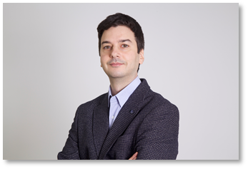
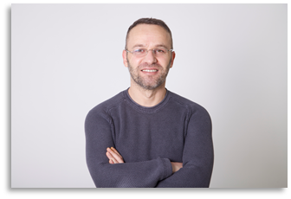
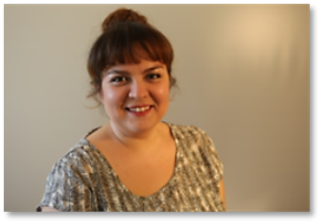
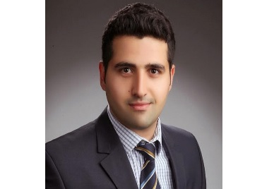
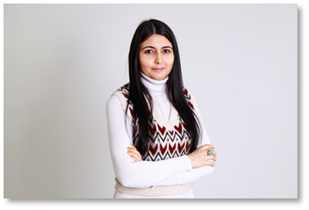
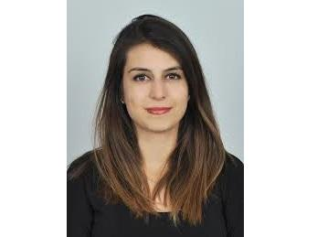
AKADEMİK PERSONEL
Dr. Öğr. Üyesi Batu ANADOLU
Öğr. Gör. Dürdane Merve TARLABÖLEN SOLMAZ İnternet Televizyonculuğu Atölyesi Koordinatörü
Öğr. Gör. Özge Deniz ÖZKER Belgesel Film Atölyesi Koordinatörü
 | Arş. Gör. Dr. İlker ZOR
 | Arş. Gör. Dr. İbrahim ZATERİ (35. madde ile görevlendirilmiştir) Arş. Gör. Ferhan KILINÇ (35. madde ile görevlendirilmiştir)
Çukurova Üniversitesi İletişim Fakültesi Radyo, Televizyon Ve Sinema Bölümü
rts.cu.edu.tr
Notes:
2263 akademik, 4491 idari

Slide 8
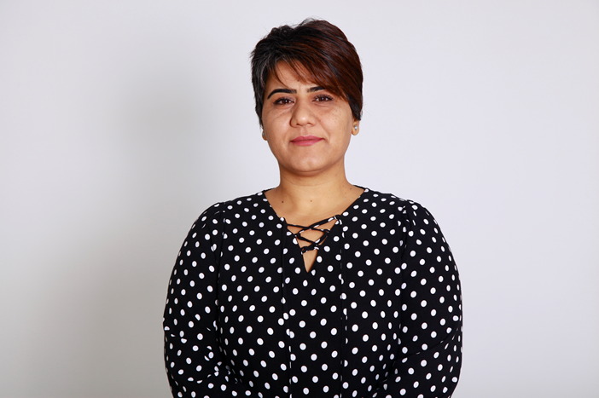
İDARİ PERSONEL
 | Meryem KILIÇ Bölüm Sekreteri
Çukurova Üniversitesi İletişim Fakültesi Radyo, Televizyon Ve Sinema Bölümü
rts.cu.edu.tr
Notes:
2263 akademik, 4491 idari

Slide 9
BÖLÜM KOORDİNATÖRLÜKLERİ
Erasmus Koordinatörü | Doç. Dr. İlke ŞANLIER YÜKSEL
Çift Anadal/Yan Dal Koordinatörü | Dr. Öğr. Üyesi Batu ANADOLU
Farabi Koordinatörü | Doç. Dr. Aydın ÇAM
Uluslararası Öğrenci Koordinatörü | Doç. Dr. Özgür İlke ŞANLIER
Mevlana Koordinatörü | Prof. Dr. Muzaffer SÜMBÜL
Akademik Etkinlikler | Doç. Dr. Aydın ÇAM
Çukurova İletişim İnternet Televizyonculuğu Atölyesi | Öğr. Gör. Merve TARLABÖLEN SOLMAZ
Çukurova İletişim Belgesel Film Atölyesi | Öğr. Gör. Özge Deniz ÖZKER
Çukurova İletişim Dijital Hikâye Atölyesi | Prof. Dr. Nüket ELPEZE ERGEÇ
Çukurova Üniversitesi İletişim Fakültesi Radyo, Televizyon Ve Sinema Bölümü
rts.cu.edu.tr
Notes:
2263 akademik, 4491 idari

Slide 10
YERLEŞKE
DEKANLIK
G. İdari Yönetim Birimleri, İletişim Araçları Müzesi
İletişim Fakültesi Dekanlığı, Dekan Yardımcısı Ofisleri ve Fakülte Sekreterliği
Konferans Salonu ve Fuaye Alanları
ANA BİNA
G. İletişim Fakültesi Öğrenci İşleri, İletişim Fakültesi Uygulama Birimleri,
Okuma Salonu, Kantin, Derslikler ve Amfiler
Derslikler
İletişim Bilimleri Bölüm Başkanlığı, Radyo, Televizyon ve Sinema Bölüm Başkanlığı, Öğretim Elemanı Ofisleri
Gazetecilik Bölüm Başkanlığı ve Öğretim Elemanı Ofisleri
STÜDYO BİNASI
Stüdyolar
Sinema Salonu
Uygulama Birimleri
Çukurova Üniversitesi İletişim Fakültesi Radyo, Televizyon Ve Sinema Bölümü
rts.cu.edu.tr

Slide 11
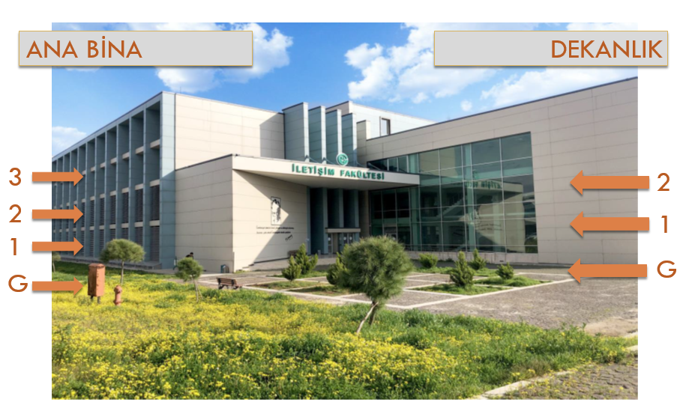
ÇUKUROVA ÜNİVERSİTESİ İLETİŞİM FAKÜLTESİ / ANA BİNA
Çukurova Üniversitesi İletişim Fakültesi Radyo, Televizyon Ve Sinema Bölümü
rts.cu.edu.tr

Slide 12
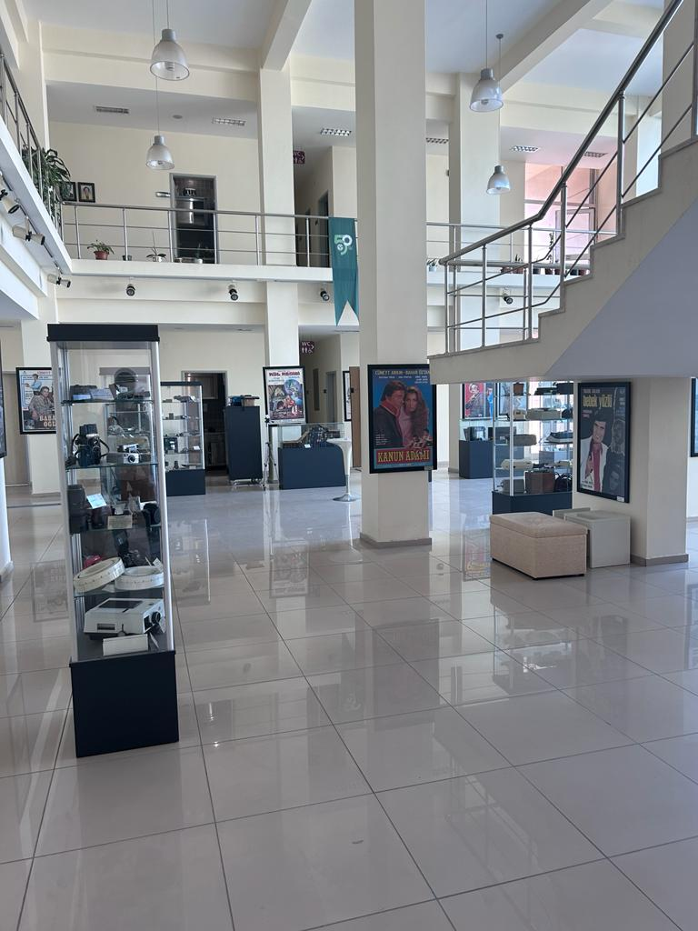
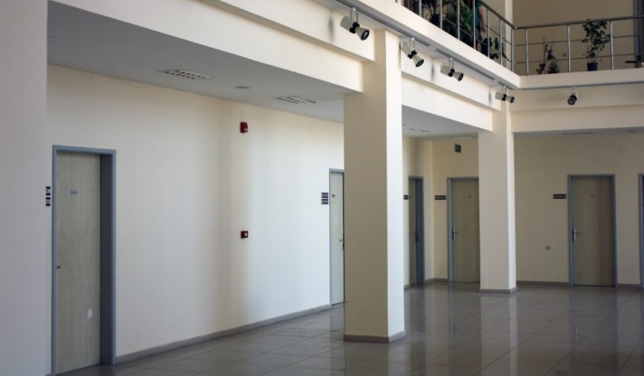
ÇUKUROVA ÜNİVERSİTESİ İLETİŞİM FAKÜLTESİ / DEKANLIK BİNASI GİRİŞ KATI
İletişim Araçları Sergisi
İdari Personel Ofisleri
Çukurova Üniversitesi İletişim Fakültesi Radyo, Televizyon Ve Sinema Bölümü
rts.cu.edu.tr

Slide 13
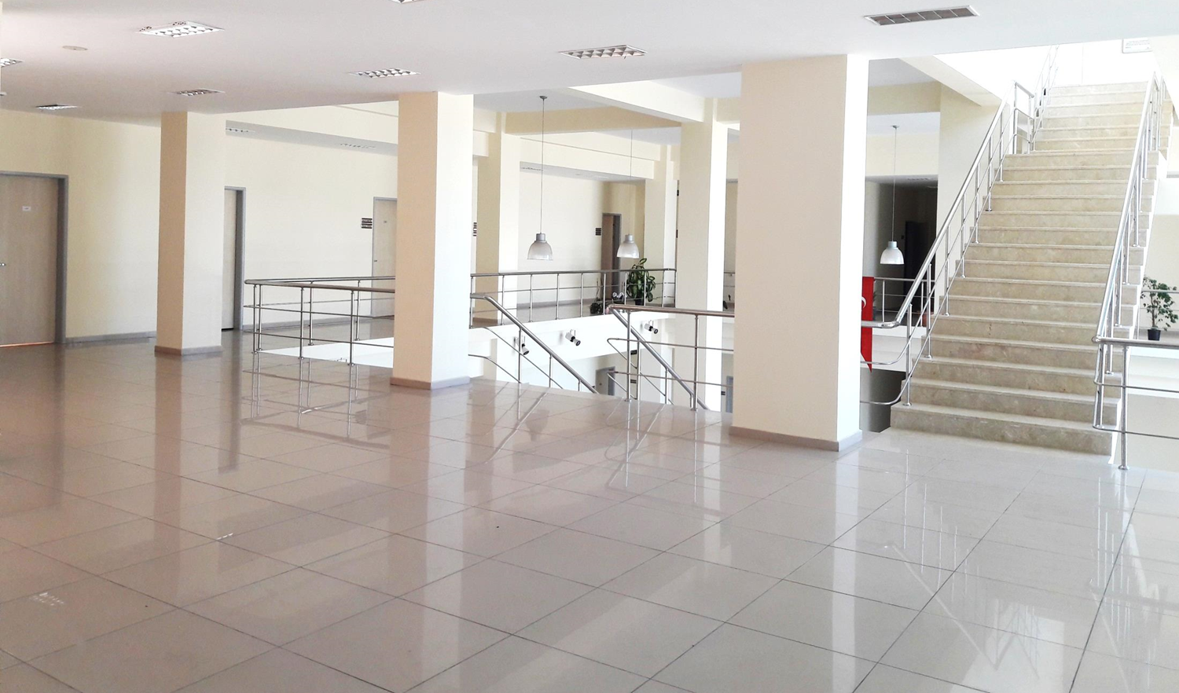
ÇUKUROVA ÜNİVERSİTESİ İLETİŞİM FAKÜLTESİ / DEKANLIK BİNASI 1. KAT
Dekanlık Ofisi
Dekan Yardımcısı Ofisi
Fakülte Sekreteri Ofisi
Çukurova Üniversitesi İletişim Fakültesi Radyo, Televizyon Ve Sinema Bölümü
rts.cu.edu.tr
Notes:
2263 akademik, 4491 idari

Slide 14
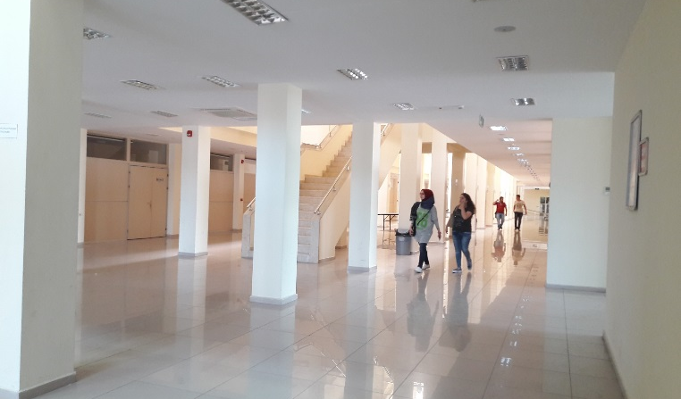
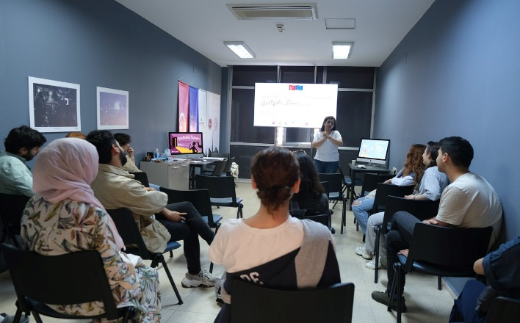
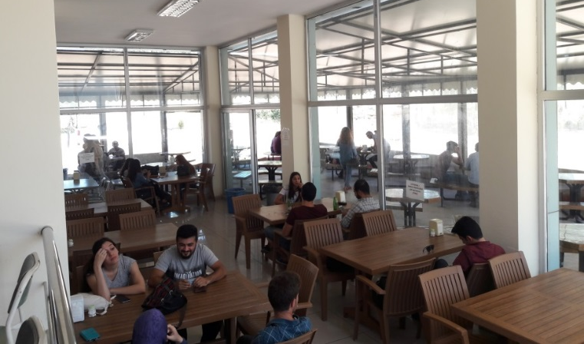
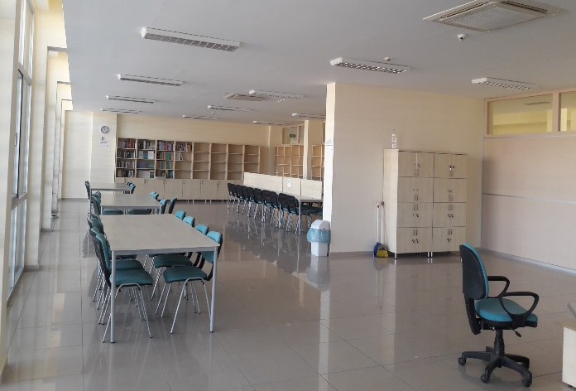
ÇUKUROVA ÜNİVERSİTESİ İLETİŞİM FAKÜLTESİ / ANA BİNA GİRİŞ KATI
Derslikler (101-104)
Amfiler (4 Adet)
Özgür Sinematek
Okuma Salonu
Öğrenci İşleri Ofisi
Kantin
Çukurova Üniversitesi İletişim Fakültesi Radyo, Televizyon Ve Sinema Bölümü
rts.cu.edu.tr

Slide 15
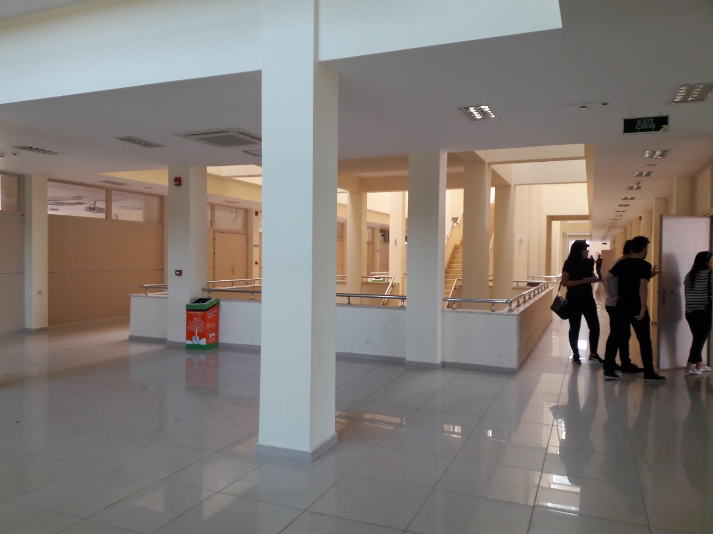
ÇUKUROVA ÜNİVERSİTESİ İLETİŞİM FAKÜLTESİ / ANA BİNA 1. KAT
Derslikler (201-205)
Akıllı Sınıf (213)
Bilgisayar Laboratuvarı (1 Adet)
Çukurova Üniversitesi İletişim Fakültesi Radyo, Televizyon Ve Sinema Bölümü
rts.cu.edu.tr

Slide 16
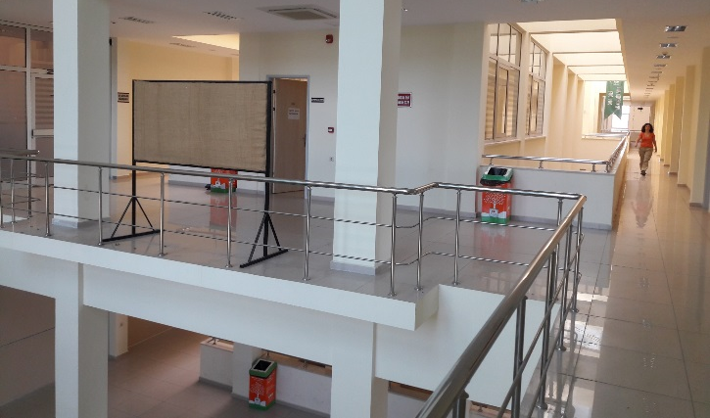
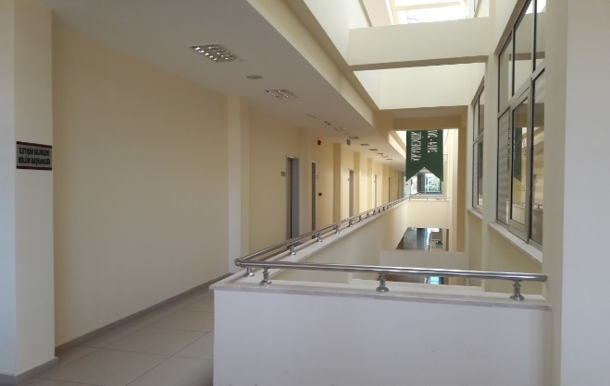
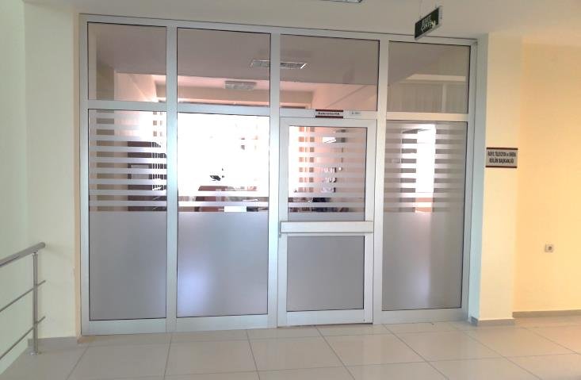
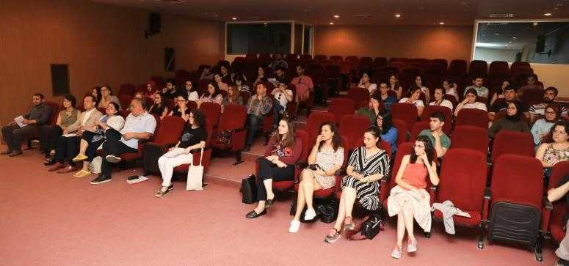
ÇUKUROVA ÜNİVERSİTESİ İLETİŞİM FAKÜLTESİ / ANA BİNA 2. KAT
Öğretim Elemanlarının Ofisleri
Radyo, Televizyon ve Sinema Bölüm Başkanlığı-Sekreterliği
Konferans Salonu
Fuaye Alanı
Çukurova Üniversitesi İletişim Fakültesi Radyo, Televizyon Ve Sinema Bölümü
rts.cu.edu.tr
Notes:
2263 akademik, 4491 idari

Slide 17
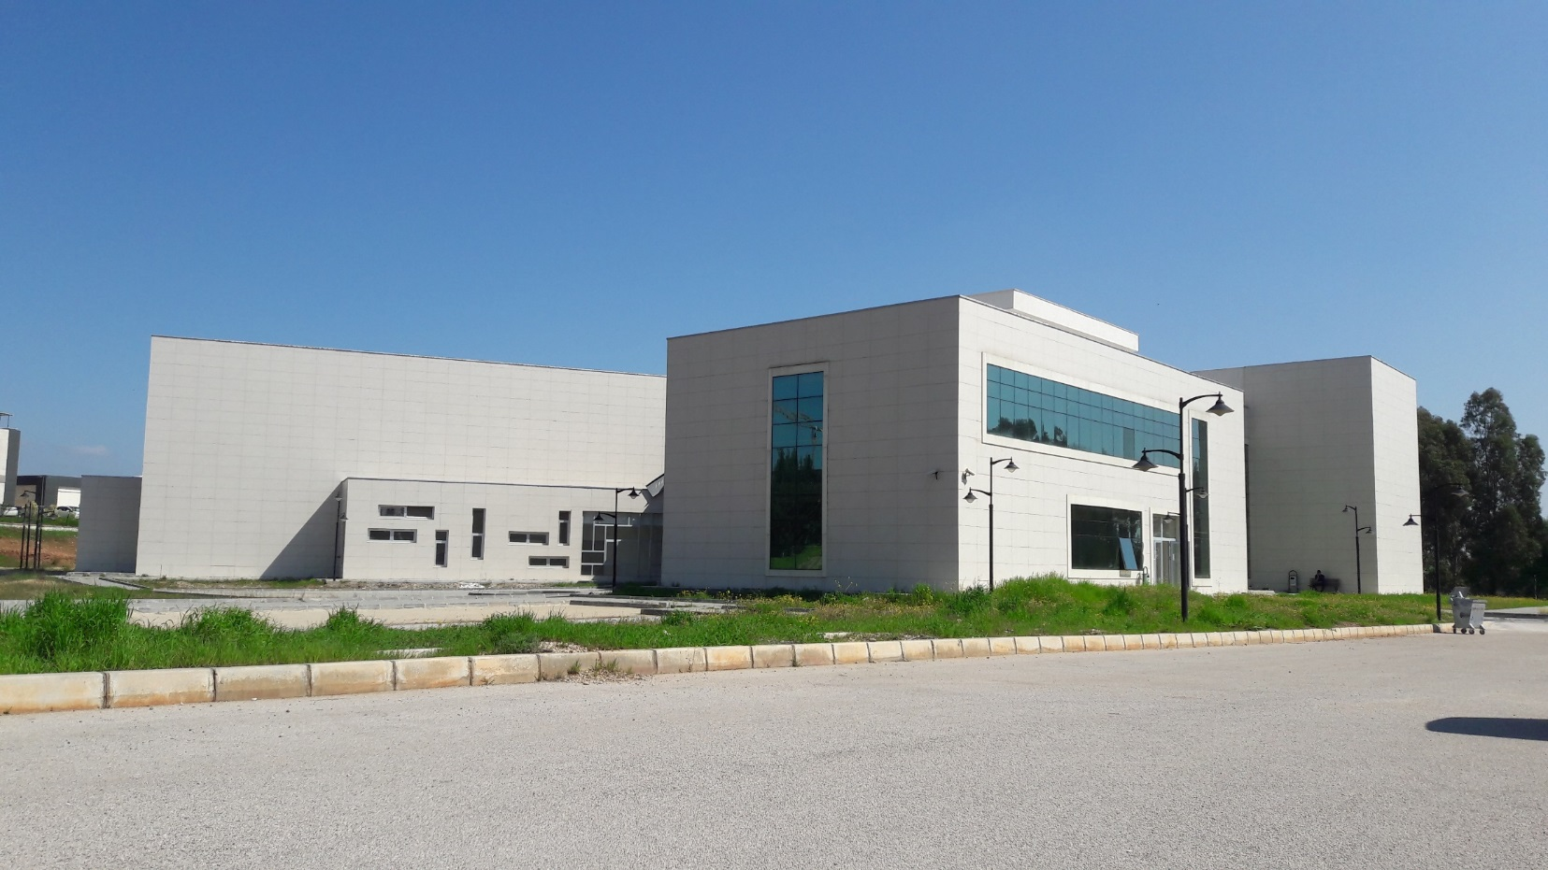
ÇUKUROVA ÜNİVERSİTESİ İLETİŞİM FAKÜLTESİ / STÜDYO BİNASI
Çukurova Üniversitesi İletişim Fakültesi Radyo, Televizyon Ve Sinema Bölümü
rts.cu.edu.tr
Notes:
2263 akademik, 4491 idari

Slide 18
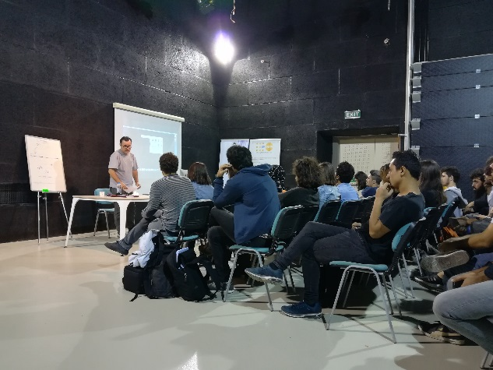
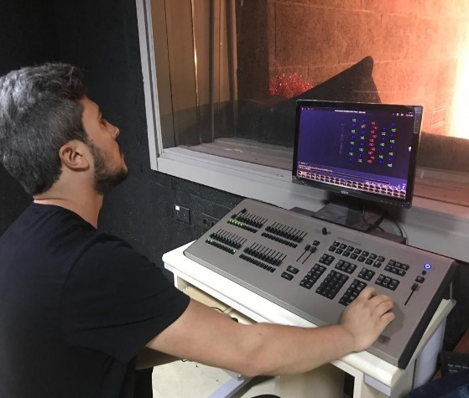
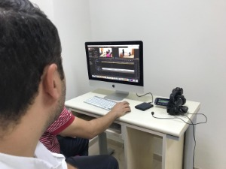
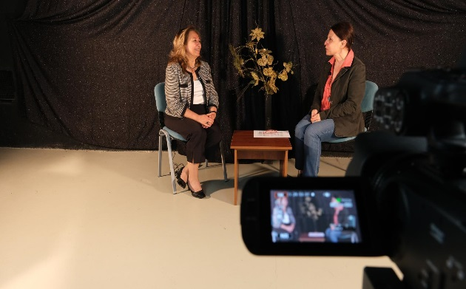
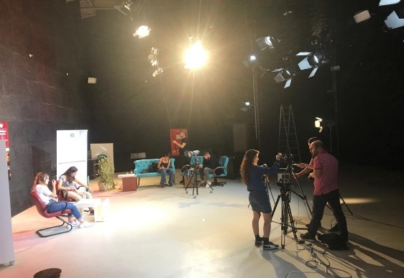
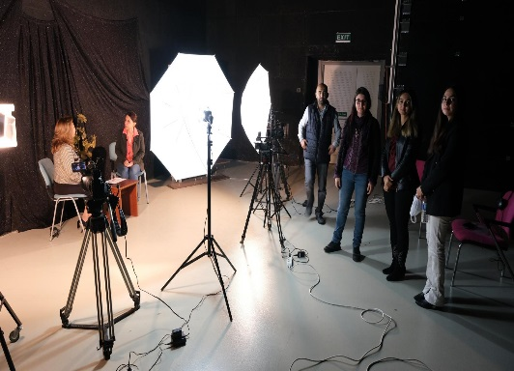
ÇUKUROVA ÜNİVERSİTESİ İLETİŞİM FAKÜLTESİ / STÜDYO BİNASI
GİRİŞ KAT
Üç adet stüdyo
Kurgu Odaları
Çukurova Üniversitesi İletişim Fakültesi Radyo, Televizyon Ve Sinema Bölümü
rts.cu.edu.tr
Notes:
2263 akademik, 4491 idari

Slide 19
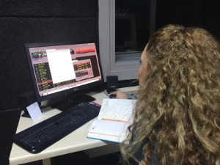
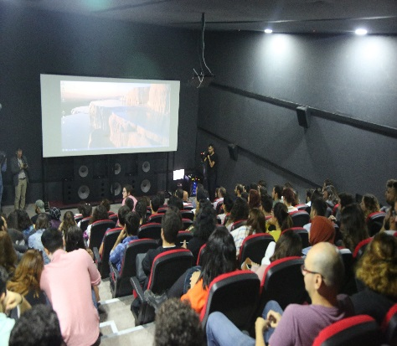
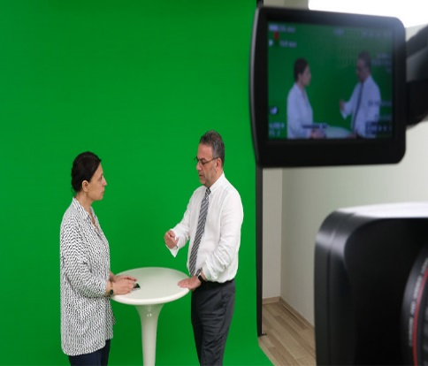
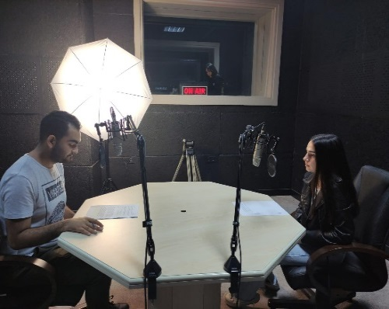
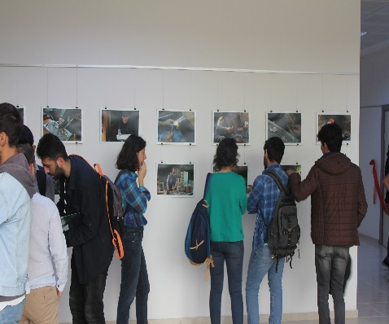
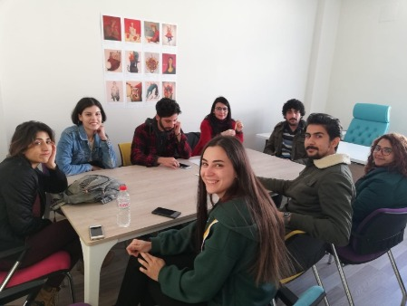
ÇUKUROVA ÜNİVERSİTESİ İLETİŞİM FAKÜLTESİ / STÜDYO BİNASI
1. KAT
100.9 Radyo Üniversite
Fotoğraf ve Greenbox Stüdyosu
Sinema Salonu ve Sergi Alanı
Belgesel Atölyesi (ÇİBA)
Kısa Film Atölyesi
İnternet Televizyonculuğu Atölyesi
Dijital Hikaye Atölyesi
Masaüstü Yayıncılık Uygulama Birimi
Çukurova Üniversitesi İletişim Fakültesi Radyo, Televizyon Ve Sinema Bölümü
rts.cu.edu.tr
Notes:
2263 akademik, 4491 idari

Slide 20
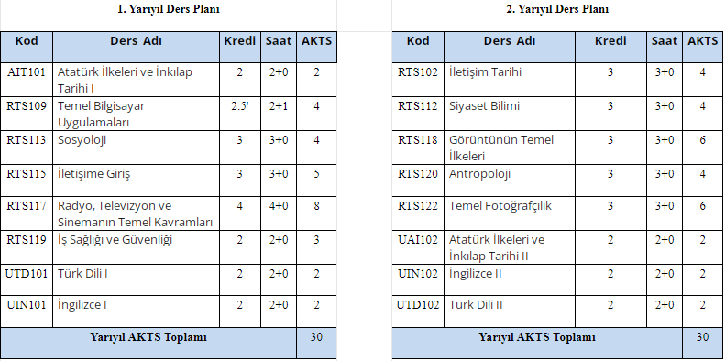
PROGRAM İÇERİĞİ
https://rts.cu.edu.tr/cu/egitim/syllabus/2023-24
Giriş ve Temel Kavramlar
YÖK Ortak Dersler
Sosyal Bilimler Alanı
Çukurova Üniversitesi İletişim Fakültesi Radyo, Televizyon Ve Sinema Bölümü
rts.cu.edu.tr
Notes:
2263 akademik, 4491 idari

Slide 21
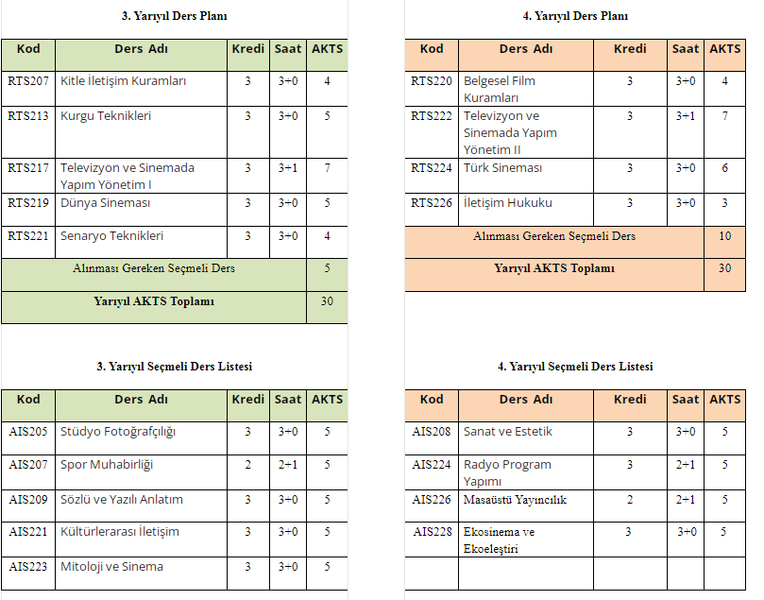
PROGRAM İÇERİĞİ
https://rts.cu.edu.tr/cu/egitim/syllabus/2023-24
Zorunlu ve Seçmeli dersler
Alana yönelik teorik ve uygulamalı içerikler
Çukurova Üniversitesi İletişim Fakültesi Radyo, Televizyon Ve Sinema Bölümü
rts.cu.edu.tr
Notes:
2263 akademik, 4491 idari

Slide 22
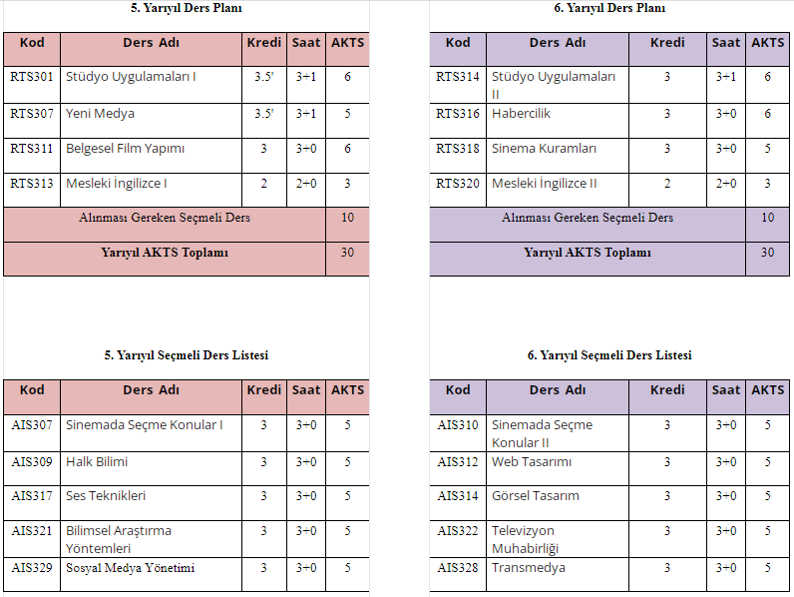
PROGRAM İÇERİĞİ
https://rts.cu.edu.tr/cu/egitim/syllabus/2023-24
Mesleki eğitim içerikleri
Alana göre uzmanlaşma
Staj dönemi başlangıcı
Çukurova Üniversitesi İletişim Fakültesi Radyo, Televizyon Ve Sinema Bölümü
rts.cu.edu.tr
Notes:
2263 akademik, 4491 idari

Slide 23
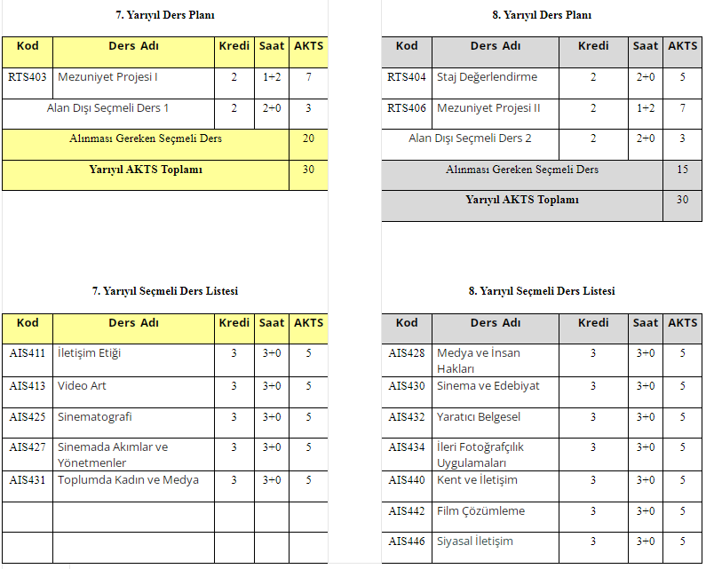
PROGRAM İÇERİĞİ
https://rts.cu.edu.tr/cu/egitim/syllabus/2023-24
Mezuniyet Projesi ile yazılı ya da görsel-işitsel içerik üretimi
Seçmeli ders ağırlıklı program
Alan dışı ders seçimi
Çukurova Üniversitesi İletişim Fakültesi Radyo, Televizyon Ve Sinema Bölümü
rts.cu.edu.tr
Notes:
2263 akademik, 4491 idari

Slide 24
DEĞİŞİM PROGRAMLARI
FARABİ DEĞİŞİM PROGRAMI
Anlaşmalı Program Sayısı: 60
Giden Öğrenci Sayısı: -
Gelen Öğrenci Sayısı: -
MEVLANA DEĞİŞİM PROGRAMI
Anlaşmalı Program Sayısı: 24
Giden Öğrenci Sayısı: -
Gelen Öğrenci Sayısı: -
ERASMUS+ DEĞİŞİM PROGRAMI
Anlaşmalı Program Sayısı: 5
Giden Öğrenci Sayısı: 1
Gelen Öğrenci Sayısı: -
Mevlana Değişim Programı ve Farabi Değişim
Programı kapsamında 2023-24 eğitim öğretim yılında YÖK kararı ile değişim yapılmamaktadır.
Çukurova Üniversitesi İletişim Fakültesi Radyo, Televizyon Ve Sinema Bölümü
rts.cu.edu.tr
Notes:
2263 akademik, 4491 idari

Slide 25
DEĞİŞİM PROGRAMLARI
Çukurova Üniversitesi İletişim Fakültesi Radyo, Televizyon Ve Sinema Bölümü
rts.cu.edu.tr
Notes:
2263 akademik, 4491 idari

Slide 26
ATÖLYELER VE UYGULAMA BİRİMLERİ
Özgür Sinematek
Çukurova İletişim Belgesel Atölyesi (ÇİBA)
Çukurova Üniversitesi İnternet Televizyonculuğu Atölyesi (ÇİİTA)
Feminist Stüdyo
Çukurova Üniversitesi İletişim Fakültesi Radyo, Televizyon Ve Sinema Bölümü
rts.cu.edu.tr
Notes:
2263 akademik, 4491 idari

Slide 27
STAJ, İŞ BİRLİKLERİ VE İŞ OLANAKLARI
Çukurova Üniversitesi İletişim Fakültesi Radyo, Televizyon Ve Sinema Bölümü
rts.cu.edu.tr
Notes:
2263 akademik, 4491 idari

Slide 28
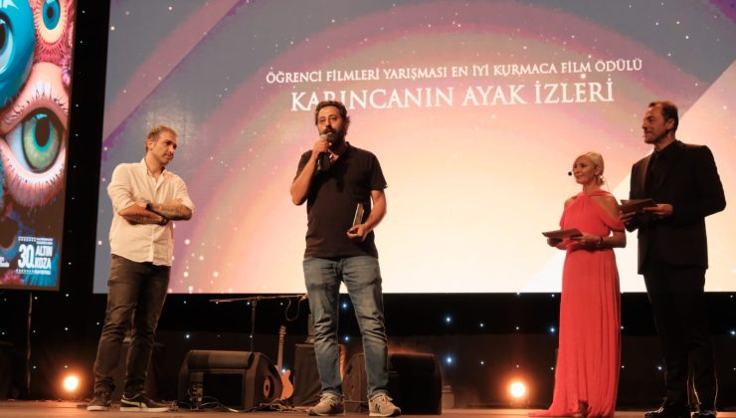
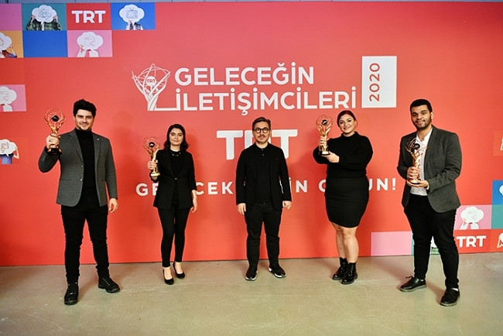
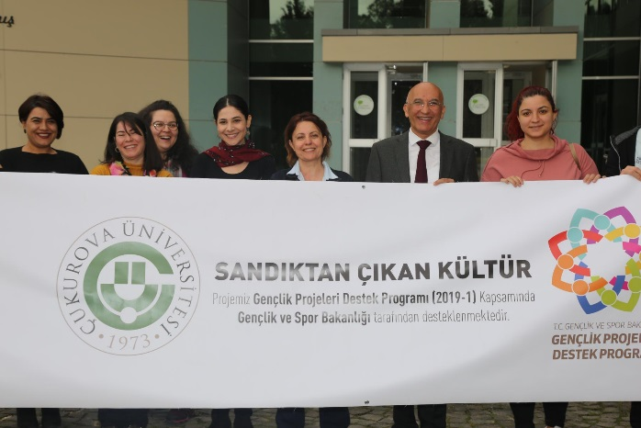
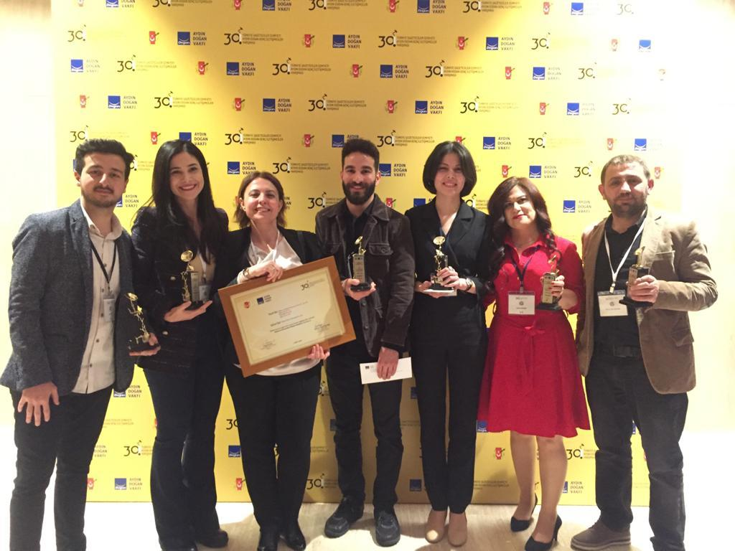
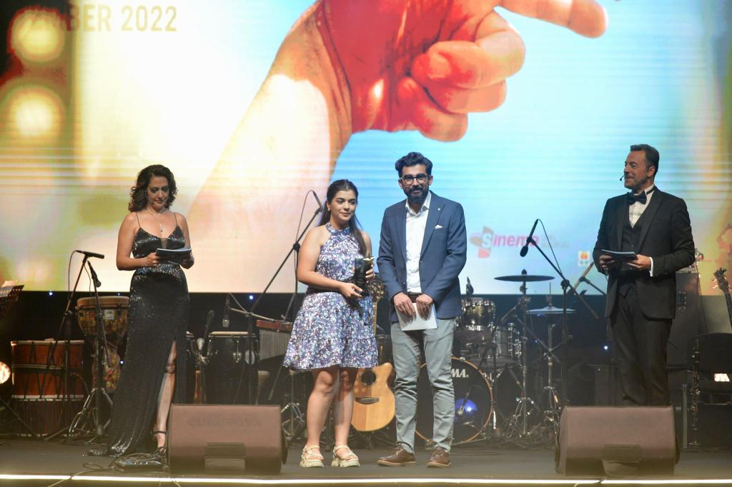
PROJELER, BAŞARILAR VE ÖDÜLLER
Çukurova Üniversitesi İletişim Fakültesi Radyo, Televizyon Ve Sinema Bölümü
rts.cu.edu.tr
Notes:
2263 akademik, 4491 idari

Slide 29
PROJELER, BAŞARILAR VE ÖDÜLLER
18-24 Eylül 2023 tarihleri arasında düzenlenen olan 30. Uluslararası Adana Altın Koza Film Festivali’nde, Ulusal Öğrenci Filmleri Yarışması, Kurmaca kategorisinde Ümit Güç’ün “Karıncanın Ayak İzleri” ödül kazandı. Adana Kısa Film Yarışması’nda ise Emre Karakuş’un “Efruz” ve Radyo, Televizyon ve Sinema Yüksek Lisans Programı öğrencisi Batukan Ceyran’ın “Sinema Yaşıyor” adlı filmleri finale kaldılar.
Yönetmenliğini Gülin Ören, Batukan Ceyran, Emre Traş, Kerem Sürmeli ve Murat Kalaoğlu’nun üstlendiği ve danışmanlığını Dr. Öğr. Üyesi Özge Nilay Erbalaban Gürbüz’ün yaptığı «Co Living» isimli belgesel filmi, Bozcaada Uluslararası Ekolojik Belgesel Festivalinin (BIFED) GAIA öğrenci kategorisi seçmelerine kalan filmler arasında yerini aldı.
Çukurova Üniversitesi İletişim Fakültesi Radyo, Televizyon Ve Sinema Bölümü
rts.cu.edu.tr
Notes:
2263 akademik, 4491 idari

Slide 30
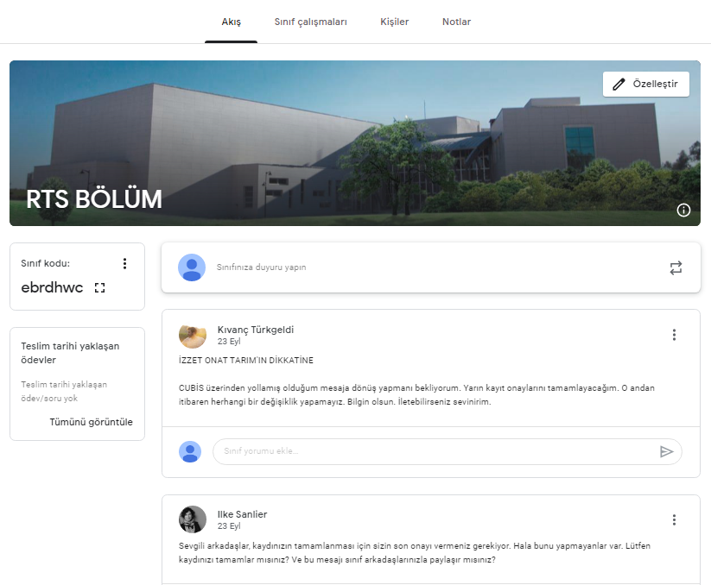
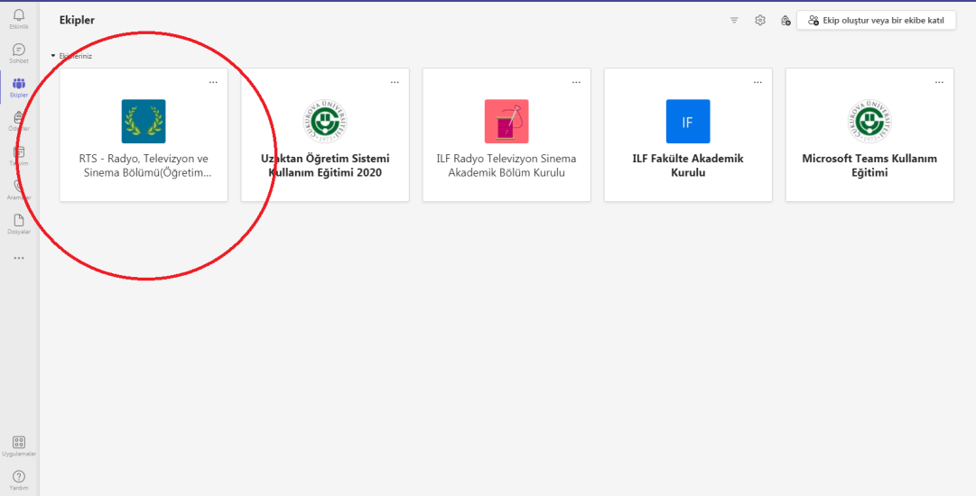
İLETİŞİM KANALLARI
Google Classroom RTS Bölüm Sayfası
Sınıf kodu: ebrdhwc
Microsoft Teams RTS Radyo, Televizyon ve Sinema Bölümü (Öğretim Elemanı ve Öğrenciler)
Çukurova Üniversitesi İletişim Fakültesi Radyo, Televizyon Ve Sinema Bölümü
rts.cu.edu.tr
Notes:
2263 akademik, 4491 idari

Slide 31
WEB SAYFAMIZ
rts.cu.edu.tr
Çukurova Üniversitesi İletişim Fakültesi Radyo, Televizyon Ve Sinema Bölümü
rts.cu.edu.tr
Notes:
2263 akademik, 4491 idari

Slide 32
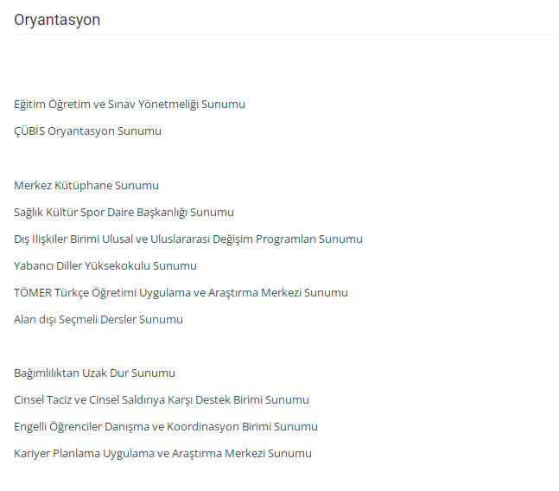
ORYANTASYON SUNUMLARI
https://rts.cu.edu.tr/cu/egitim/oryantasyon
Çukurova Üniversitesi İletişim Fakültesi Radyo, Televizyon Ve Sinema Bölümü
rts.cu.edu.tr
Notes:
2263 akademik, 4491 idari

Slide 33
INSTAGRAM
cu_iletisim_fakultesi
Çukurova Üniversitesi İletişim Fakültesi Radyo, Televizyon Ve Sinema Bölümü
rts.cu.edu.tr
Notes:
2263 akademik, 4491 idari

Slide 34
YOUTUBE
Çukurova Üniversitesi İletişim Fakültesi
Çukurova Üniversitesi İletişim Fakültesi Radyo, Televizyon Ve Sinema Bölümü
rts.cu.edu.tr
Notes:
2263 akademik, 4491 idari

Slide 35
Dinlediğiniz için teşekkürler ve başarılar
19/08/2022

